Slide 1
Evaluation des
Formations IFRES
Évaluation de la qualité d’un dispositif de formation à destination des encadrants du supérieur
Detroz Pascal, Vincent Alonso, Catherine Delfosse, Matthieu Hausman, Françoise Jérôme, Laurent Leduc & Dominique Verpoorten

Slide 2
L’institution

Slide 3
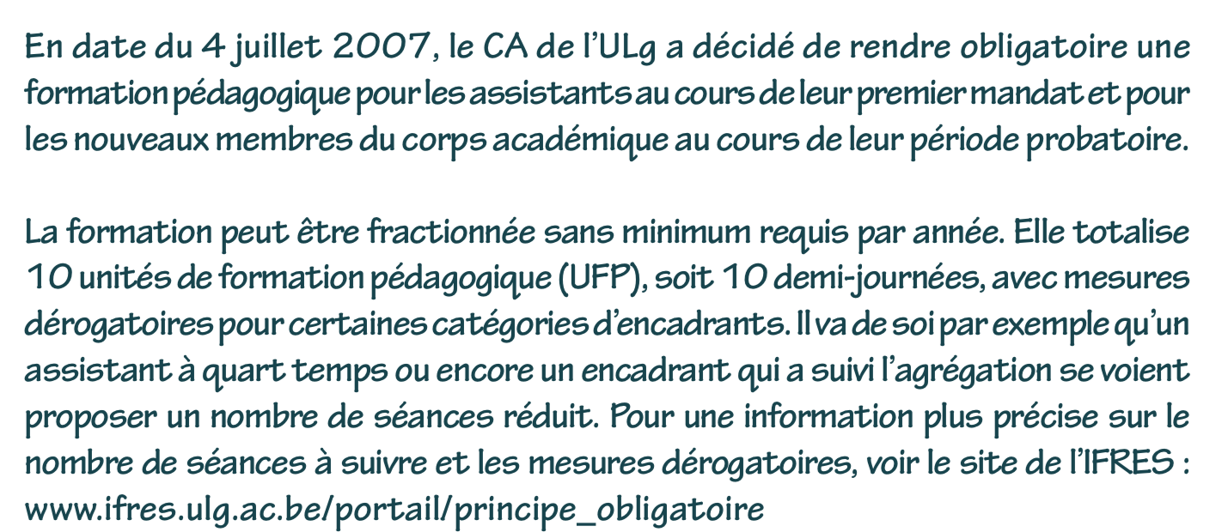
Le contexte : Formastart

Slide 6
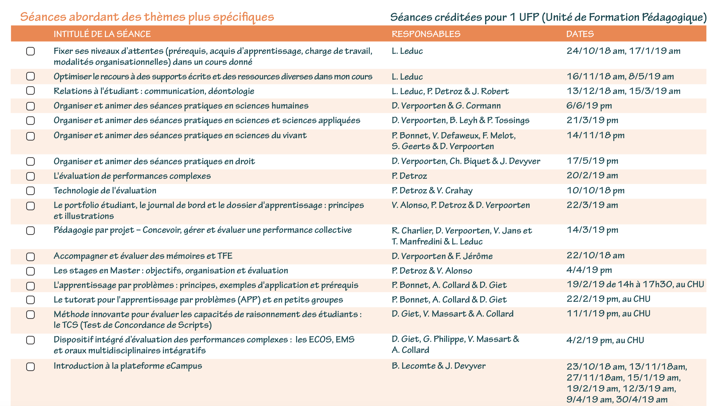

Slide 7
Question de recherche :
Quel est l’impact de notre formation sur les participants ?

Slide 8
Evaluation des effets de FORMASTART sur les enseignants
Les travaux de Kirkpatrick (1959) ne sont pas d’une grande aide, car il s’agit de :
Formations obligatoires
Formations qui ne répondent pas à des besoins identifiés
Formations à la carte
Formations dont le but premier n’est pas de transmettre des contenus ou d’imposer des façons de procéder, mais bien de faire évoluer les pratiques et les attitudes
Intérêt pour les travaux de Sainsaulieu (1974) qui ne proposent cependant pas une approche suffisamment pragmatique
=> Choix d’une approche axée sur le développement professionnel des enseignants

Slide 9
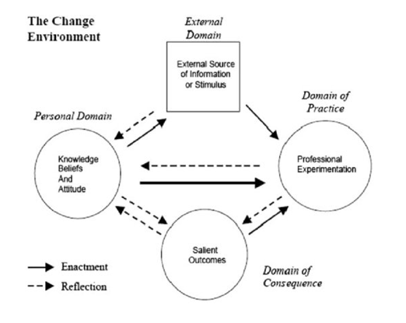
Cadre de référence
Interconnected Model of (Teacher) Professional Growth
(Teacher Professional Growth Consortium, 1994,
Clarke & Hollingsworth, 2002)

Slide 10
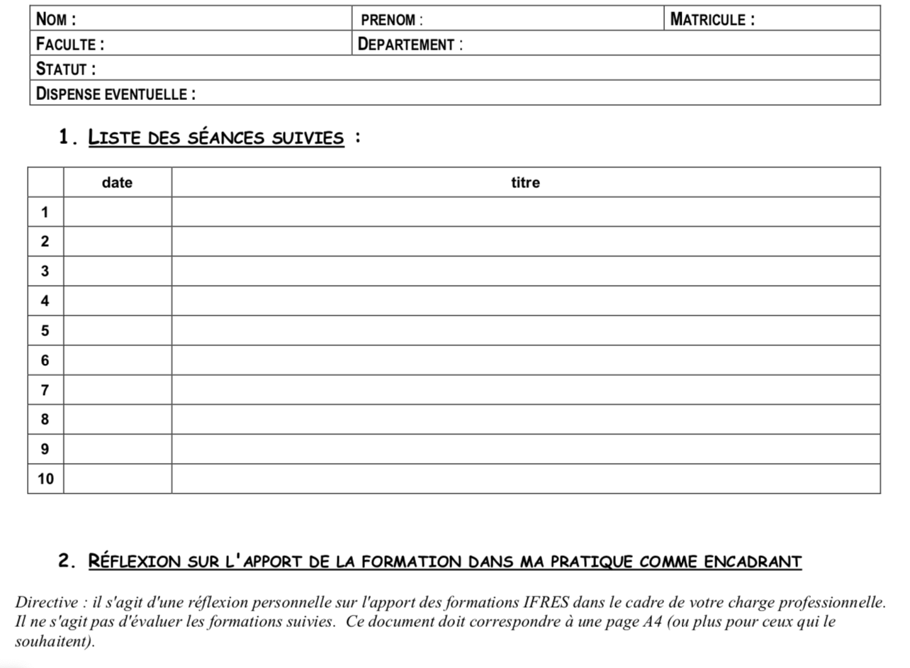
Les données disponibles

Slide 11
Les données disponibles
J’ai aussi pris l’initiative, en tant que Président du CE, d’organiser durant cette année académique des journées pédagogiques spécifiques à la filière. Une première aura lieu en décembre 2018 (20 décembre) et sera consacrée aux engagements pédagogiques (point faible relevé lors de l’audit des études). Une seconde début 2019 sera orientée vers le numérique.
De manière plus générale, je dirais que le fait de suivre la majorité des formations données par l’IFRES a à chaque fois généré chez moi de nombreuses idées pour modifier (améliorer, j’espère !) mes pratiques pédagogiques. La difficulté, bien souvent, une fois revenu dans sa pratique quotidienne, est de dégager le temps nécessaire à mettre en place ces nouvelles idées. On est très vite rattrapé par la « routine », de plus en plus envahissante. Parfois aussi, en ce qui concerne les aspects plus technologiques, on se retrouve confronté à des difficultés technologiques pour mettre en place les activités imaginées (simulation,capsules vidéo, etc).

Slide 12
Création d’une grille d’analyse du contenu des rapports de formation
Quelques inspirations:
Le modèle IMTPG (Clarke & Hollingsworth, 2002)
Le référentiel CREER (IFRES, 2014)
Un continuum d’action (Roue de Deming, Krathwohl)

Slide 13
Etape d’une grille d’analyse du contenu des rapports de formation
Création de la grille en accord avec les sources d’inspiration mentionnées (présentation à l’ADMEE 2019)
Discussion en équipe (5 formateurs)
Codage individuel de deux textes/rapports
Discussion en équipe (5 formateurs)
Revision de la grille
Encodage en double aveugle de 100 textes/rapports dans NVIVO
Confrontation entre codeurs si désaccord
Résultats
Finalisation de la grille

Slide 14
Eléments de la grille d’analyse de contenu (1/2) : type d’effet
Informations relatives au CONTEXTE de l'enseignant (indépendamment des formations IFRES)
Expression (en amont des formations) de BESOINS de formation à caractère pédagogique
Eléments descriptifs des CONTENUS des formations (indépendamment de leurs effets)
Effets sur l'enseignant (identité professionnelle)
Effet sur les pratiques d'enseignement (en lien avec un ou plusieurs cours)
Mention de leviers d'apprentissage (outils et ou méthodes pédagogiques employées lors des formations)

Slide 15
Eléments de la grille d’analyse de contenu (1/2) : type d’effet
Informations relatives au CONTEXTE de l'enseignant (indépendamment des formations IFRES)
Expression (en amont des formations) de BESOINS de formation à caractère pédagogique
Eléments descriptifs des CONTENUS des formations (indépendamment de leurs effets)
Effets sur l'enseignant (identité professionnelle)
Sensibilisation information en matière de pédagogie
Attitudes et ou représentations ayant trait à l'enseignement ou à la pédagogie
Apprentissage pédagogique
Volonté de se développer au-delà des formations suivies
Effet sur les pratiques d'enseignement (en lien avec un ou plusieurs cours)
Mention de leviers d'apprentissage (outils et ou méthodes pédagogiques employées lors des formations)

Slide 16
Eléments de la grille d’analyse de contenu (1/2) : type d’effet
Informations relatives au CONTEXTE de l'enseignant (indépendamment des formations IFRES)
Expression (en amont des formations) de BESOINS de formation à caractère pédagogique
Eléments descriptifs des CONTENUS des formations (indépendamment de leurs effets)
Effets sur l'enseignant (identité professionnelle)
Effet sur les pratiques d'enseignement (en lien avec un ou plusieurs cours)
Mention de leviers d'apprentissage (outils et ou méthodes pédagogiques employées lors des formations)

Slide 17
Eléments de la grille d’analyse de contenu (1/2) : type d’effet
Informations relatives au CONTEXTE de l'enseignant (indépendamment des formations IFRES)
Expression (en amont des formations) de BESOINS de formation à caractère pédagogique
Eléments descriptifs des CONTENUS des formations (indépendamment de leurs effets)
Effets sur l'enseignant (identité professionnelle)
Effet sur les pratiques d'enseignement (en lien avec un ou plusieurs cours)
Confirmation de pratiques existantes
Intention de mise en œuvre des principes, outils ou stratégies découverts en formation
Projet planifié dans le temps de mise en œuvre des principes, outils ou stratégies
Mise en œuvre de principes, outils ou stratégies
Prise de recul critique par rapport à la mise en œuvre de principes, outils ou stratégies
Régulation de principes, outils ou stratégies mise en œuvre suite aux formations
Mention de leviers d'apprentissage (outils et ou méthodes pédagogiques employées lors des formations)

Slide 18
Elément de la grille d’analyse de contenu (2/2) : objet de l’effet (sur quoi)
IFRES
Cadre institutionnel
Métier d'enseignant
Pédagogie en général
Compétences pédagogiques
Enseignant lui-même
Etudiants
Collègues enseignants

Slide 19
Elément de la grille d’analyse de contenu (2/2) : objet de l’effet (sur quoi)
IFRES
Cadre institutionnel
Métier d'enseignant
Pédagogie en général
Compétences pédagogiques
Concevoir le dispositif d'enseignement apprentissage
Réaliser le dispositif
Enseigner
Evaluer, donner des FB aux étudiants
Réguler le dispositif
Enseignant lui-même
Etudiants
Collègues enseignants

Slide 20
Premiers résultats saillants en termes d’évaluation des formations par les enseignants
Diverses focales concernant les textes (centration sur le contexte, sur les besoins, sur les formations, sur les effets des ces dernières)
Des changements d’attitude / de représentation, notamment en lien avec le métier d’enseignant, la pédagogie ou le caractère obligatoire des formations
L’effet sur l’enseignant dépasse une “simple sensibilisation” ou “prise de conscience” : les enseignants déclare réaliser des apprentissages en matière de pratiques enseignante.
La formation transforme les pratiques professionnelles enseignante, allant parfois jusqu’à la mesure de l’effet et la régulation d’innovation.
Les formations à l’utilisation de la plateforme numérique institutionnelle et sur l’évaluation sont celles qui occasionnent le plus de changements de pratiques
Les leviers d’apprentissage que représentent les enseignants d’autres facultés via les débats entre collègues ou les témoignages d’enseignants
Un côté non dogmatique des formations généralement apprécié
Des formations qui sont le plus souvent jugées intéressantes et formatrices par les enseignants

Slide 21
p.detroz@uliege.be
Merci pour votre présence, votre écoute Merci pour vos questions
Merci pour... votre collaboration ?

